Slide 1
Fonction endocrine

Slide 2
Sécrétion de rénine

Slide 3
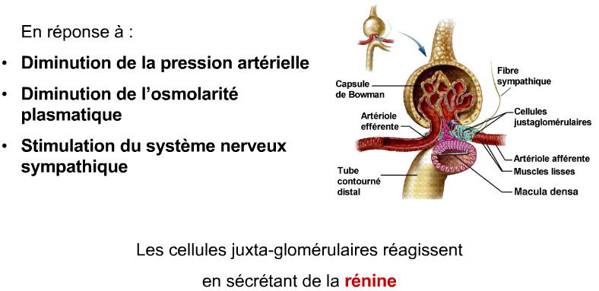
Rôle neuro endocrine

Slide 4
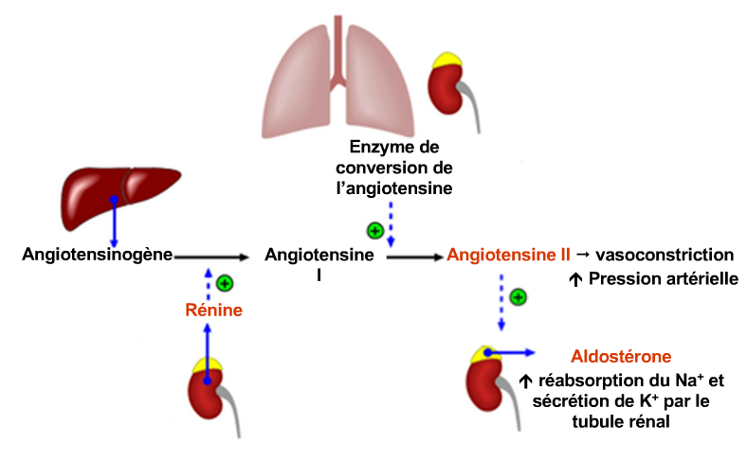
Rôle endocrine: SRA

Slide 5
Activation de la vitamine D

Slide 6
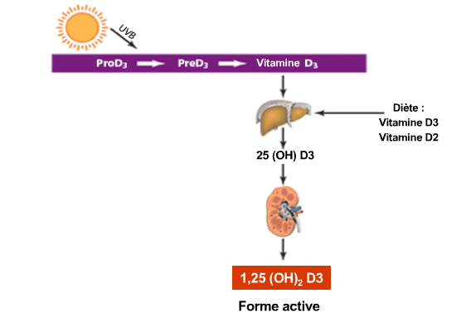
Rôle endocrine

Slide 7
Secretion d’érythropoietine

Slide 8
glycoprotéine (facteur de croissance) qui stimule l’érythropoïèse (fabrication des érythroblastes à partir des cellules souches de moelle osseuse)
Cette sécrétion est déclenchée par l’hypoxie

Slide 9
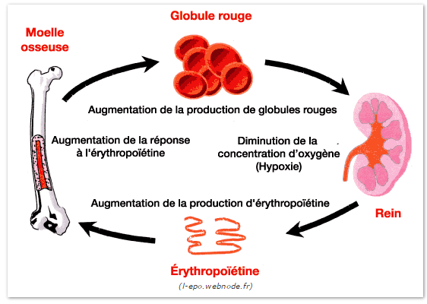
Rôle dans l’érythropoiese

Slide 10
Sécrétion de prostaglandines et d’autres agents vasoactifs

Slide 11
Régulation glomérulaire

Slide 12
Control of Glomerular Filtration
1. Système nerveux sympathique
R_{A} + R_{E} GFR +
2. Catecholamines ( norepinephrine)
R_{A} + R_{E} GFR +
3. Angiotensine II
R_{E} GFR +

Slide 13
Control of Glomerular Filtration
4. Prostaglandines
R_{A} + R_{E} GFR +
5. Endothelial-Derived Nitric Oxide (EDRF)
R_{A} + R_{E} GFR +
6. Endotheline
R_{A} + R_{E} GFR +

Slide 14
Le corps : un système ouvert

Slide 15
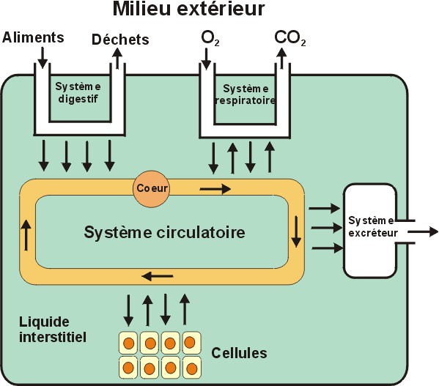
INTRODUCTION
L’homéostasie
HOMEOSTASIE
=
ensemble des mécanismes qui permettent la stabilité des paramètres physico-chimiques du milieu intérieur

Slide 16
Régulation de l’eau

Slide 17
Régulation de l’eau
La régulation des entrées d'eau se fait par le mécanisme de la soif
Les pertes d'eau sont diverses et inévitables (sécrétions, perspiration cutanée, respiration, sudation, matières fécales..) mais aussi très variables (chaleur, diarrhées, hémorragie
Il y a une perte d'eau obligatoire au niveau du rein pour assurer l'excrétion de certains solutés et maintenir l'osmolarité plasmatique.
Les pertes normales sont au minimum de 500 ml/24 h,
Le volume hydrique de l'organisme est strictement lié au contenu en sodium "Na+ agit comme un aimant vis à vis de l'eau"

Slide 18
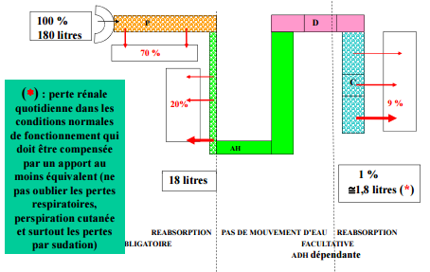
Régulation de l’eau

Slide 19
Régulation Du sodium

Slide 20
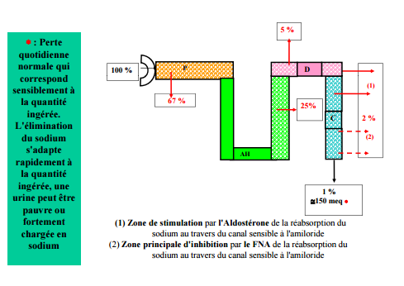
Régulation du sodium

Slide 21
Régulation du potassium

Slide 22
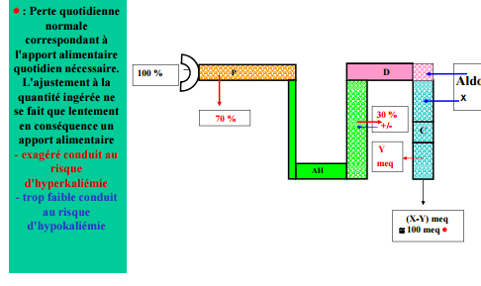
Régulation du potassium

Slide 23
Régulation des acides et bases

Slide 24

K_{a} constantente .
HA A⁻ + H⁺, K_{a} définie
Pour un acide
pKa = -log Ka
Pour une base,
pKb = -log Kb
plus l’acide est fort plus Ka est important et pka est faible

Slide 25
ou H+ = Ka [HA]
[A-]
ou -log [H+] = -log Ka -log [HA]
[A-]
pH = pKa + log [A-]
[HA]
HENDERSON-HASSELBALCH EQUATION

Slide 26
Bicarbonate-Carbonic Acid Buffer System
HCO₃ 24
pH= 6.1 + log--------
CO2 + H₂CO₃ 1.2
pH= 6.1 + log 20
pH= 6.1 + 1.3 7.4
=.03 x pCO2
Acid-Base Equations
Notes:
About 80 percent of the buffering for the extracellular fluid is the bicarbonate–carbonic acid system. The average normal concentration of bicarbonate is 24 mEq/L, and the average normal concentration of carbonic acid is 1.2 mEq/L. Thus, the ratio of bicarbonate to carbonic acid is normally 20:1. The log of 20 is 1.3, and adding 1.3 to 6.1 (the pK of the bicarbonate–carbonic acid system) results in 7.4, which is the normal arterial pH

Slide 28
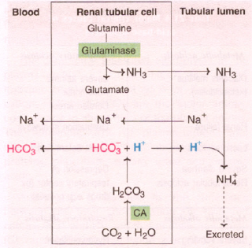

Slide 29
CO2 + H2O
HCO3⁻ + H⁺
Bicarbonate
reabsorption
To Blood
Kidney
H⁺
HCO3
HCO3⁻
CO2
CO2 + H2O
HCO3⁻ + H⁺
Titratable acid
formation
HPO4²⁻
HCO3⁻
H⁺
H2PO4⁻
Glutamine
HCO3⁻ NH4⁺
Ammonium
excretion
HCO3⁻
NH4⁺

Slide 30
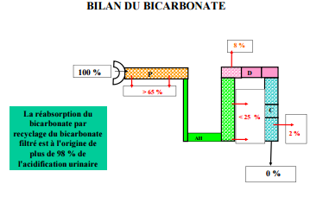

Slide 31
REABSORPTION (1)
Observation et définition
REABSORPTION
=
Retour de substances de la lumière du tube rénal vers le sang des capillaires péritubulaires

Slide 32
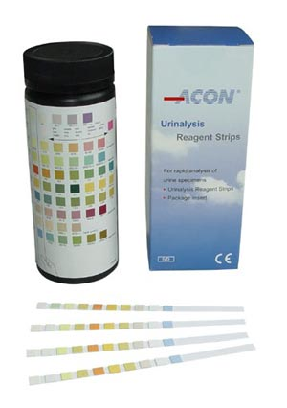
Chemical Analysis
Urine Dipstick
Glucose
Bilirubin
Ketones
Specific Gravity
Blood
pH
Protein
Urobilinogen
Nitrite
Leukocyte Esterase

Slide 33
contact
cbenmaf@gmail.com
Ou via fcb cherif benmoussa mahfoud

